Slide 1



METODOLOGÍA LEAN START UP Y
PROTOTIPADO
Sesión #11-12
Organizan:
Financia:

Slide 2
OBJETIVOS:
Poner en práctica las mejores propuestas.
Prototipar su negocio.

Slide 3
BÚSQUEDA DEL MODELO DE NEGOCIO I
Deja de vender y escucha a tus clientes
Valida tus hipótesis
¡Sal a la calle!
1
            ¿Cuáles son los problemas de tus clientes?
            ¿Cuánto pagarían por solucionarlos?
            ¿Tu concepto del producto soluciona el problema?
            ¿Esta de acuerdo el cliente?
            ¿Cuáles son las diferencias para el cliente antes y después de tu producto?
            ¿Conocemos quienes son nuestros usuarios y compradores?
            ¿Tengo detectados a mis primeros clientes (Early adopters)?
Descubrimiento de cliente

Slide 4
BÚSQUEDA DEL MODELO DE NEGOCIO II
Adapta tu modelo hasta que pruebes que funciona
Crea un proceso de venta repetible
            ¿Tienes una hoja de ruta de ventas validada?
            ¿Entiendes el ciclo de venta?
            ¿Tiene sentido el modelo económico?
            ¿Has desarrollado y validado el MVP (Producto Mínimo Viable)?
            ¿Tienes un grupo de pedidos que validen tu hoja de ruta?
Si no conseguimos los criterios de salida, Pivotamos
2
Validación de cliente

Slide 5
MVP (PRODUCTO MINIMO VIABLE)
El MVP es esa versión previa de un nuevo producto que permite a un equipo recoger la máxima cantidad de aprendizaje validado sobre nuestros clientes con el mínimo esfuerzo.
Nos evita construir un producto que nadie quiere
Maximiza el aprendizaje por cada sol invertido
(Pequeños desarrollos, pantallazos, demos, presentaciones, anuncios con Google adWords o facebook, landing pages, …)

Slide 6
MVP (PRODUCTO MINIMO VIABLE) KATE RUTTER
El producto más rápido y barato que puedas construir…
  Ciclos rápidos
y llevarlo a los clientes rápidamente
  Customer Development
para que puedas observar y medir los resultados
  Métricas “actuables”
para hacer de tus productos algo que los clientes quieran, necesiten y deseen comprar.
  Aprendizaje validado

Slide 7
PIVOTE
Pivotar no es abandonar tu idea o tu visión
Pivotar es cambiar tu modelo de negocio
Pivotar es consecuencia del aprendizaje de tu negocio, no solo del producto
Se debe pivotar hasta encontrar y validar un modelo de negocio adecuado

Slide 8



AGUNOS EJEMPLOS
  Antes: se llamaba Confinity, desarrollaba software de criptografía diseñado para el intercambio de dinero entre las Palm Pilot. No funcionó bien pero identificó la oportunidad que había en pagos online
  Ahora: una de las marcas de referencia para el pago online
  Antes: Denominado Odeo, un servicio que giraba en torno a contenidos de podcasting personal y compartir archivos de audio
  Ahora: Es Twitter. Permite compartir mensajes de hasta 140 caracteres
  Antes: Juego de rol multijugador, llamado Neverending
  Ahora: conocido site para compartir fotografías online
Paypal
Twitter
Flickr

Slide 9
EJECUCIÓN DEL MODELO DE NEGOCIO
Generar demanda del producto o servicio para enviársela a nuestros canales de venta
Desplegar marketing y ventas
Pasar de early adopters a clientes más generales
Construcción de la organización en diferentes áreas: ventas, marketing, desarrollo de negocios, etc.
La empresa cambiará el foco al cliente por la orientación a la tarea que cada departamento tiene encomendada
Explotar el éxito temprano en el mercado ya delimitado
3
4
Creación de cliente
Construcción de la compañia
Para esto si necesitamos un plan de negocio

Slide 10
¿CÓMO LO HAGO EN LA PRÁCTICA?
Fase 1
  Determinar hipótesis del modelo de negocios
Fase 2
  Validar que el cliente tiene un problema
Fase 4
  Validar la solución propuesta
Fase 3
  Confirmar el modelo de negocio o pivotar

Slide 11
¿CUÁNDO USO LEAN STARTUP?
Alta
Muy recomendable
Aconsejable
En proyectos nuevos con alta incertidumbre
En empresas maduras que abordan crecimiento con alta incertidumbre
Incertidumbre
Baja
Empieza ya
No requerido
Alta
Baja
Madurez

Slide 12
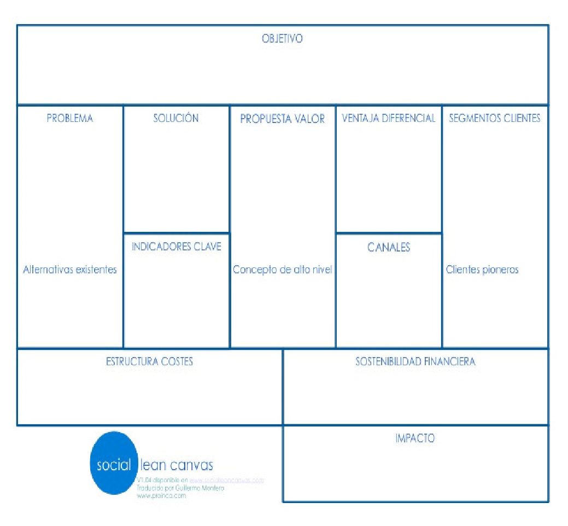
EL LEAN CANVAS SOCIAL, HERRAMIENTA DE
VALIDACIÓN DE NEGOCIO
A partir del lienzo de Alexander Osterwalder, Ash Maurya’s propone el lienzo ágil (Lean Canvas), que Rowan Yeoman & Dave Moskovitz adaptan incluyendo el aspecto social
Lean Canvas tiene una división diferente. La parte derecha sigue reflejando al entorno (mercado) pero la parte izquierda te ayuda a reflexionar sobre tu producto/servicio en relación al análisis problema-solución.

Slide 13

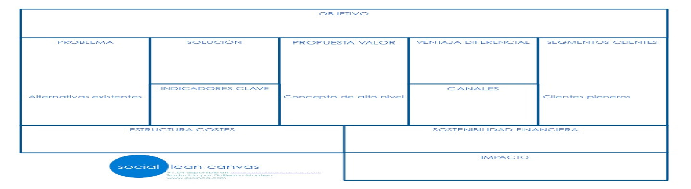
ESTRUCTURA DEL LEAN CANVAS
OBJETIVO (SOBRE TODO SOCIAL)
HIPÓTESIS
¿Qué?
PRODUCTO/SERVICIO
¿Quién?
CLIENTES
IMPACTO (SOCIAL Y AMBIENTAL)

Slide 14
¿CÓMO QUIERO YO QUE SEA MI NEGOCIO?
1.OBJETIVO

Slide 15
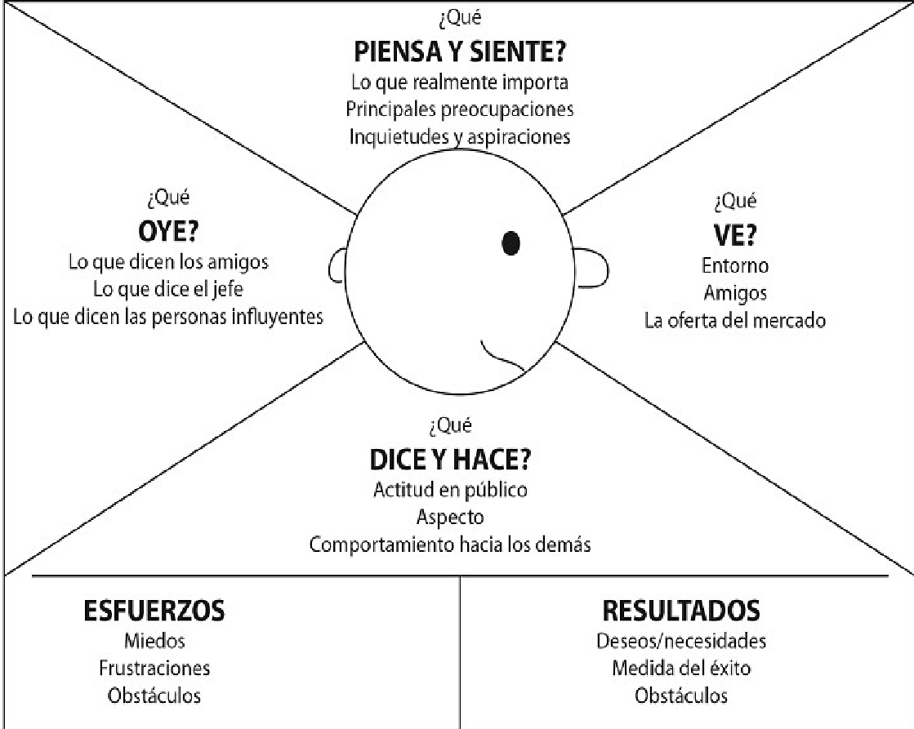
2. SEGMENTO DE CLIENTES
3. CLIENTES PIONEROS (EARLY ADOPTERS)
Se trata de identificar y conocer los segmentos de clientes sobre los que vamos a trabajar.
¿Cuáles son los primeros clientes?.
Es importante, cuando inicio un proyecto, definir la figura de CLIENTES PIONEROS (EARLY ADOPTERS)
Clientes con un perfil más dado a acoger tu producto/servicio antes que los demás, ¡¡tus visionarios!!
3. Tendremos que conocerlos con la mayor precisión posible

Slide 16
4.PROBLEMA
¿Qué problema o necesidad tiene tu cliente que tu producto puede solucionar?
Los puntos 2 (segmento de clientes) 3 (early adopters) y 4 (problemas) están muy relacionados. A veces primero se detecta el problemas o necesidad y luego se reflexiona sobre quién lo tiene
Hay que considerar clientes en segmentos diferentes pueden tener necesidades específicas

Slide 17
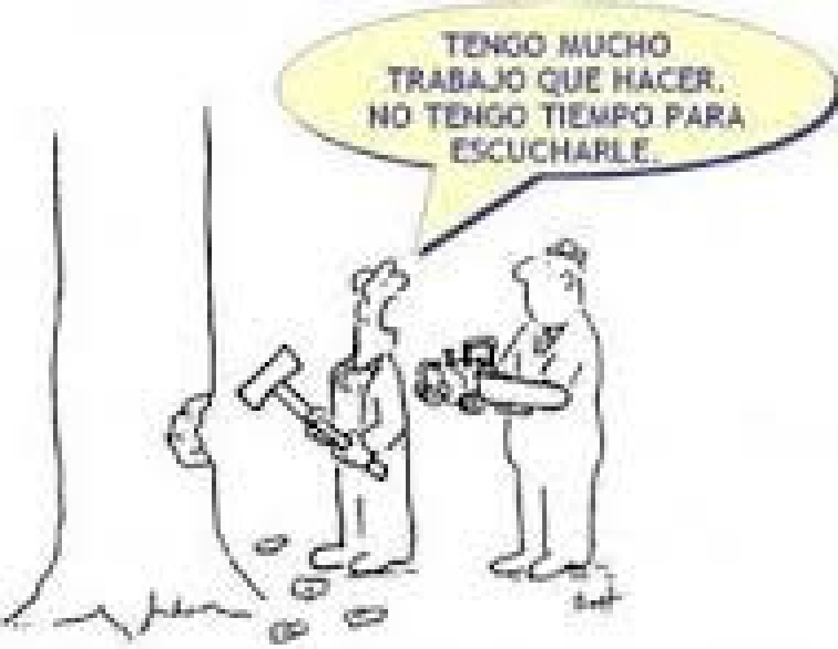
5. ALTERNATIVAS EXISTENTES
¿Cuales son las alternativas actuales que tu cliente utiliza para solucionarlo?
¿Cómo están de satisfechos con ellas?
¿Cuánto les va a costar cambiar?

Slide 18
6. PROPUESTA DE VALOR
7. CONCEPTO DE ALTO NIVEL
¿Qué valor proporcionamos a nuestros clientes?
¿Qué problema/necesidad de nuestros clientes ayudamos a solucionar?
¿Qué paquetes de productos o servicios ofrecemos a cada segmento de mercado?
Frase clara, simple y sencilla, que expresa qué hace especial tu producto y cómo va a ayudar a tus clientes a solucionar su problema
Una breve explicación de cómo lo hace tu organización.

Slide 19
8. SOLUCIÓN
¿Qué solución va a llevar la propuesta de valor a los diferentes segmentos de clientes?
Listado de las características principales de tu producto/servicio

Slide 20
9. CANALES
¿Cómo vamos a llegar a los clientes de una manera escalable?

Slide 21
10. SOSTENIBILIDAD FINANCIERA
Modelo tradicional de ingresos: ingresos como pagos de los clientes por los productos o servicios, donaciones continuas, etc.
Modelo de financiación: personas u organizaciones que aportan el capital inicial (incluye la estructura de socios propuesta por la empresa)

Slide 22
11. ESTRUCTURA DE COSTOS
¿Cuánto costará llevar la solución a escala de los clientes?

Slide 23
12. INDICADORES CLAVE
¿Cuáles son las métricas clave necesarias para el éxito?
Debemos establecer qué actividades queremos medir y cómo, teniendo en cuenta que debemos generar un conjunto muy reducido y accionable de indicadores que luego nos ayuden a tomar decisiones.

Slide 24
13. VENTAJA DIFERENCIAL
¿Porqué está empresa tendrá éxito?
Recoge ese algo que te hace especial y diferente, lo que causa que los clientes sigan viniendo a por más.

Slide 25
14. IMPACTO
¿Qué impacto social o ambiental resultará y quiénes son los beneficiarios? Incluye las métricas definidas para conocer cómo se miden esos resultados ( estas asunciones serán validadas y sobre las que potencialmente se pivotará) como cualquier otra parte de modelo de negocio.
Notes:
Impacto que va a generar el desarrollo e nuestros productos o servicios en el entorno social, y medio ambiental, así como las medidas que llevaremos a cabo para mejorar estos aspectos.

Slide 26
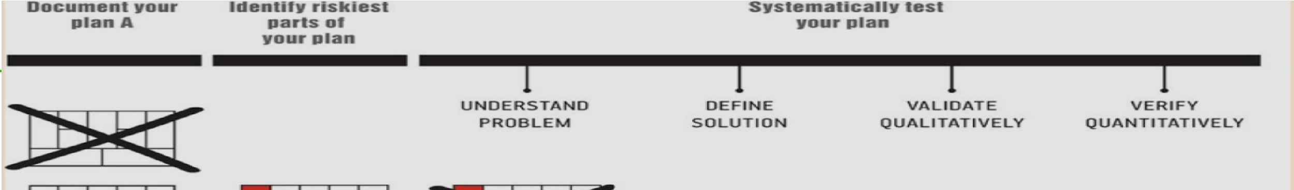
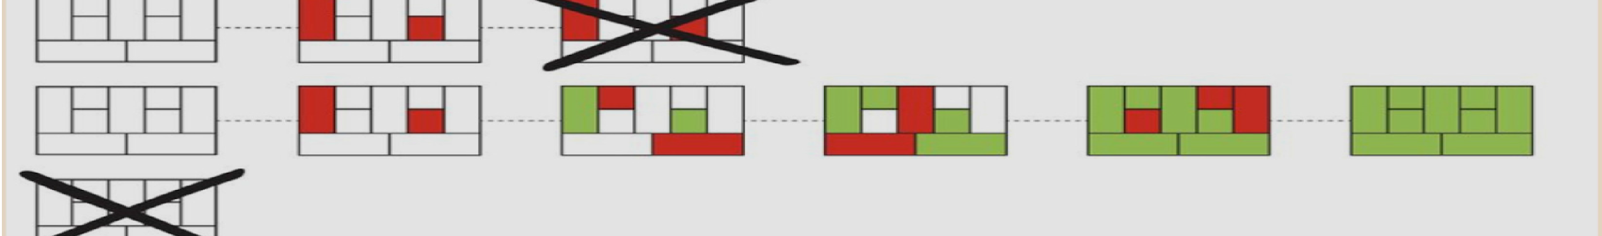
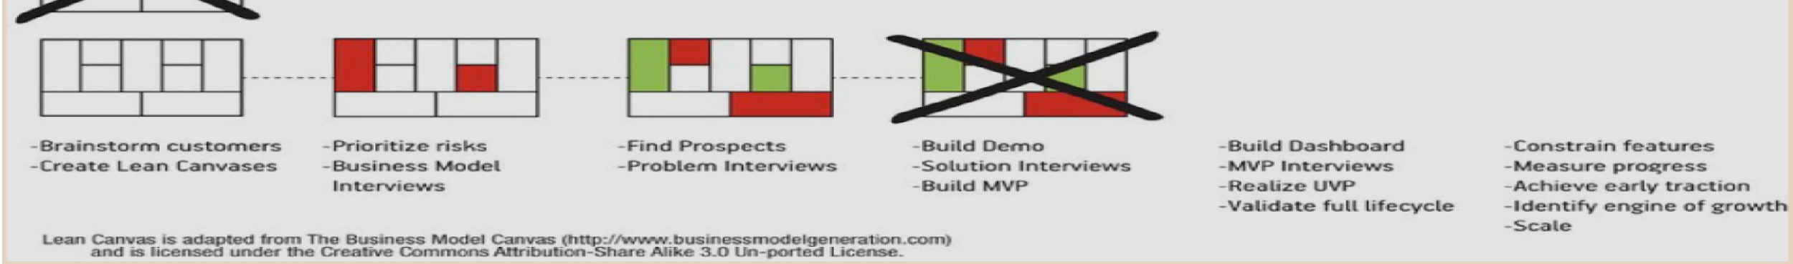
Ir iterando el ciclo hasta encontrar un modelo validado.

Slide 27
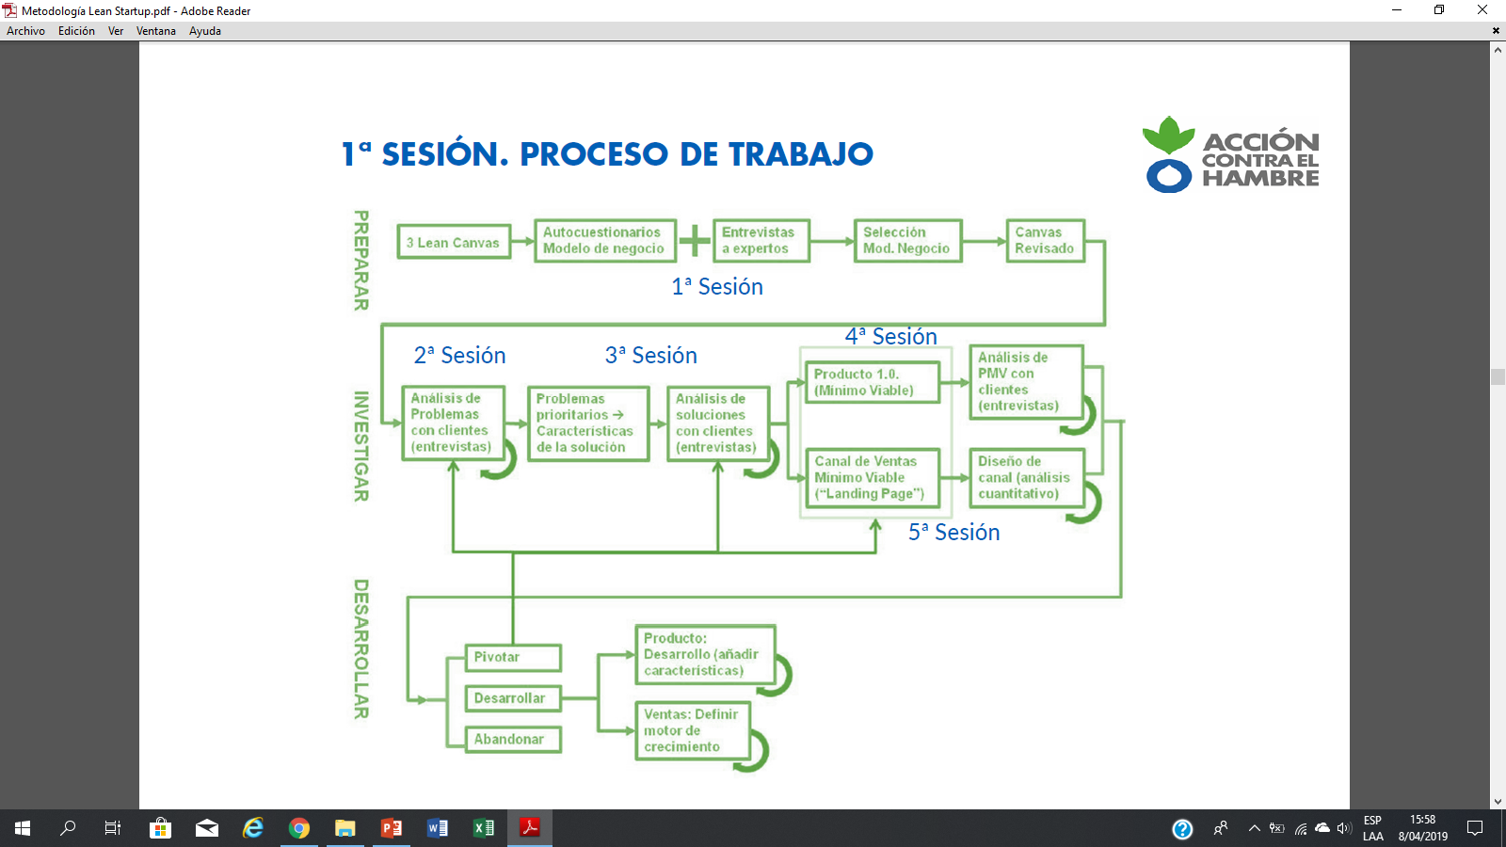
1ª SESIÓN. PROCESO DE TRABAJO

Slide 28
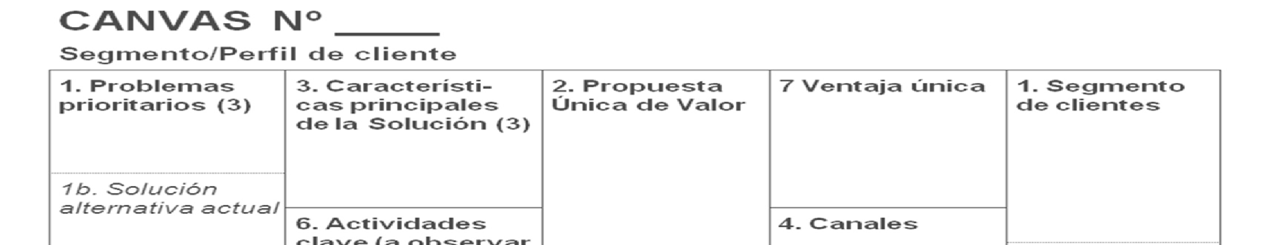
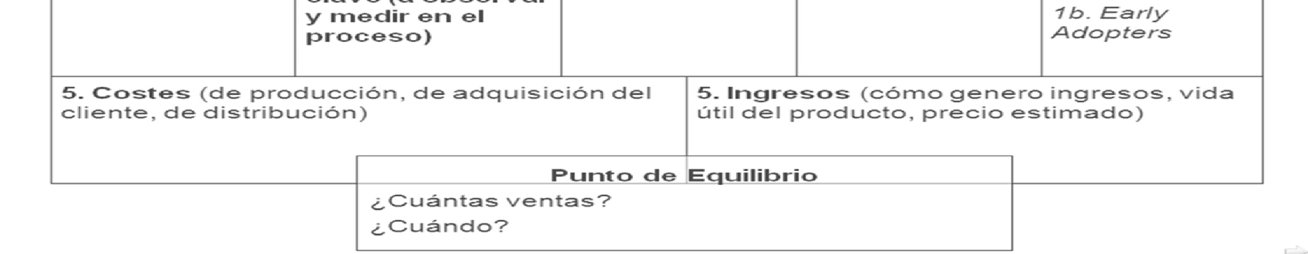
1ª SESIÓN. LEAN CANVAS

Slide 29
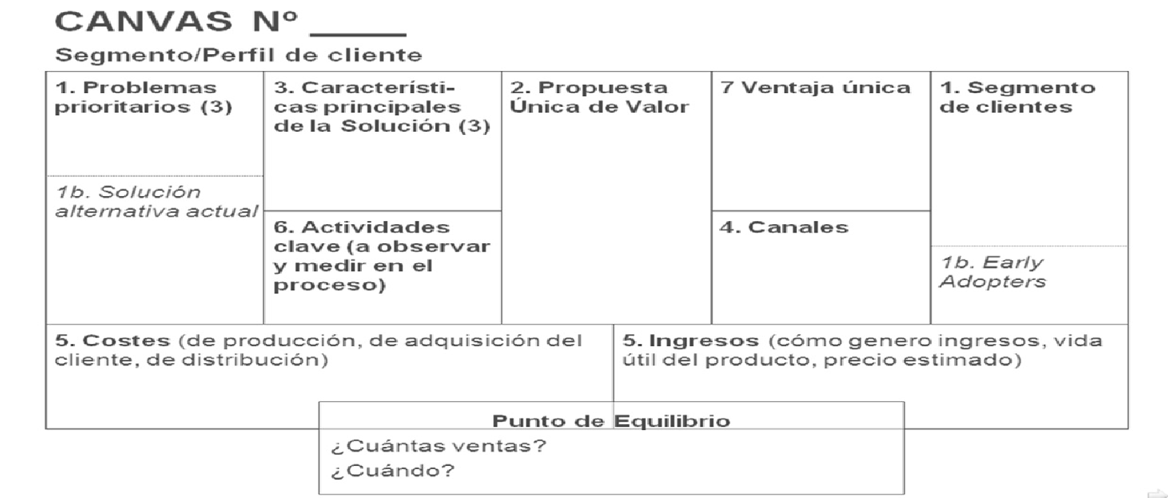
MODELO DE NEGOCIO VS LEAN CANVAS

Slide 30
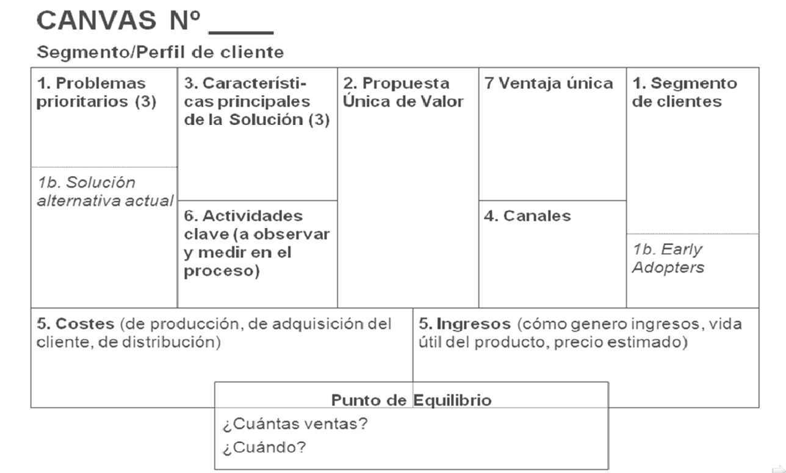
MODELO DE NEGOCIO VS LEAN CANVAS
La parte izquierda te ayuda a reflexionar sobre tu producto/servicio en relación al análisis problema-solución.
Problemas prioritarios y Solución Alternativa
Alianzas Clave
Caraterísticas de la solución
Actividades clave
Actividades clave a observar y medir
Recursos clave
Ventaja única
Relación clientela
Early adopters

Slide 31
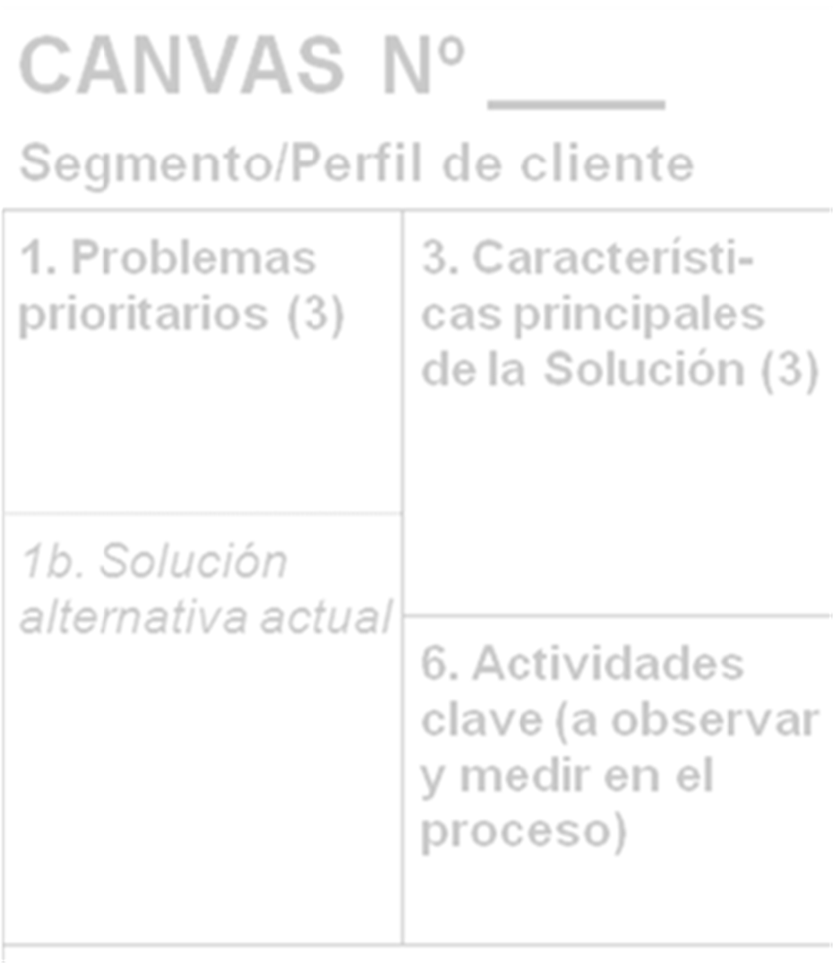

MODELO DE NEGOCIO VS LEAN CANVAS:
RECURSOS CLAVE- MÉTRICAS CLAVE
Asociaciones clave se convierte en
problema: No es el momento de pensar con quién te vas a asociar si todavía no sabes por qué te van a pagar tu clientes… Es más crítico para el emprendedor /a identificar qué problema REAL padece su clientela. Además se debe reflexionar sobre las alternativas presentes en el mercado (competencia)

Slide 32
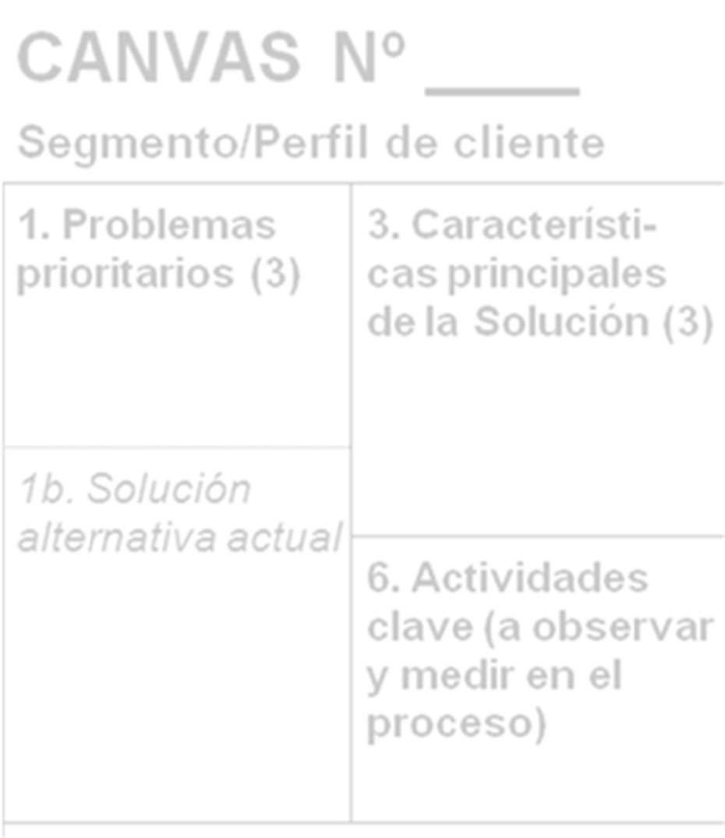

MODELO DE NEGOCIO VS LEAN CANVAS:
ACTIVIDADES CLAVE- SOLUCIÓN
Actividades clave se convierte en SOLUCIÓN: Debes reflexionar sobre cómo vas a resolver el problema de tu clientela.

Slide 33
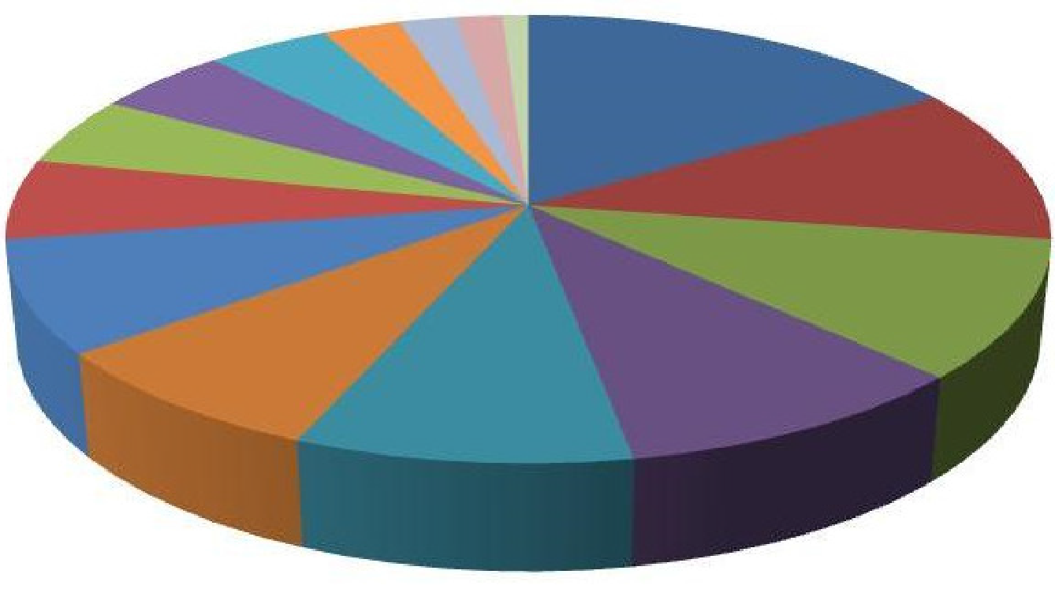
MODELO DE NEGOCIO VS LEAN CANVAS:
RECURSOS CLAVE- MÉTRICAS CLAVE
Recursos clave se convierte en MÉTRICAS CLAVE: En esta casilla se definirán los indicadores para la toma de decisiones. Es importante que los definas bien para saber si debes pivotar o perseverar.

Slide 34
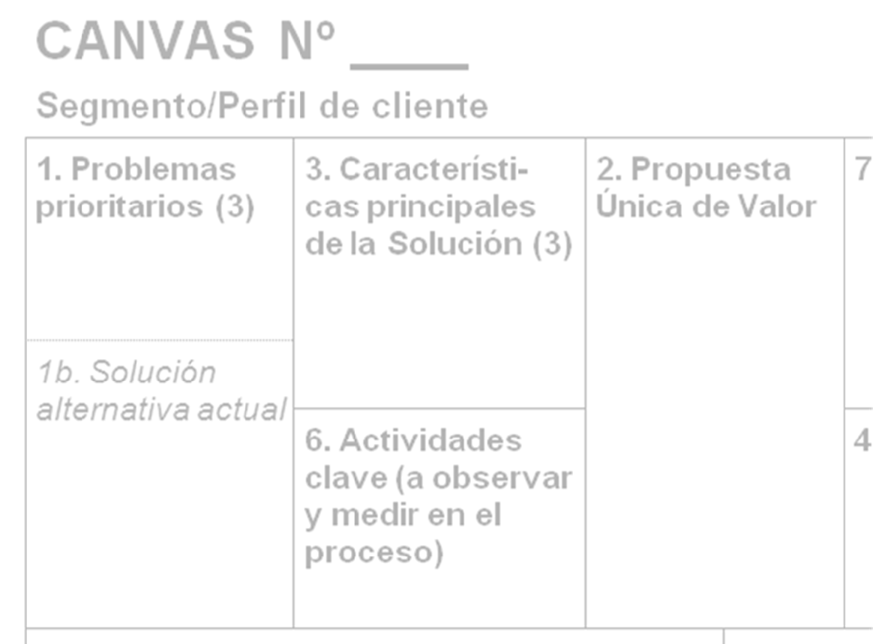

MODELO DE NEGOCIO VS LEAN CANVAS:
PROPUESTA DE VALOR
En una frase clara, simple y sencilla, qué te hace especial y cómo vas a ayudar a tus clientes a solucionar su problema. Tres características principales del producto o servicio

Slide 35
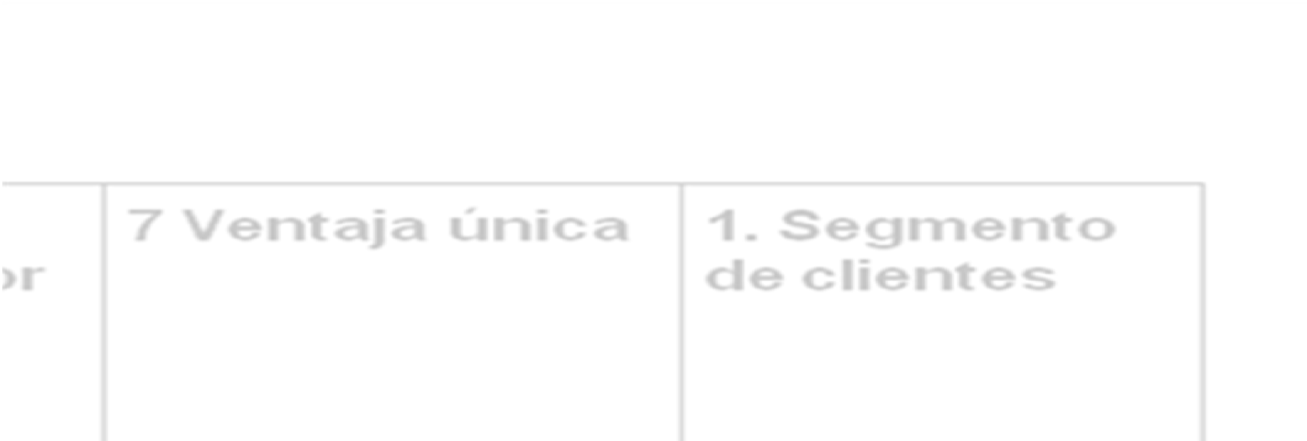
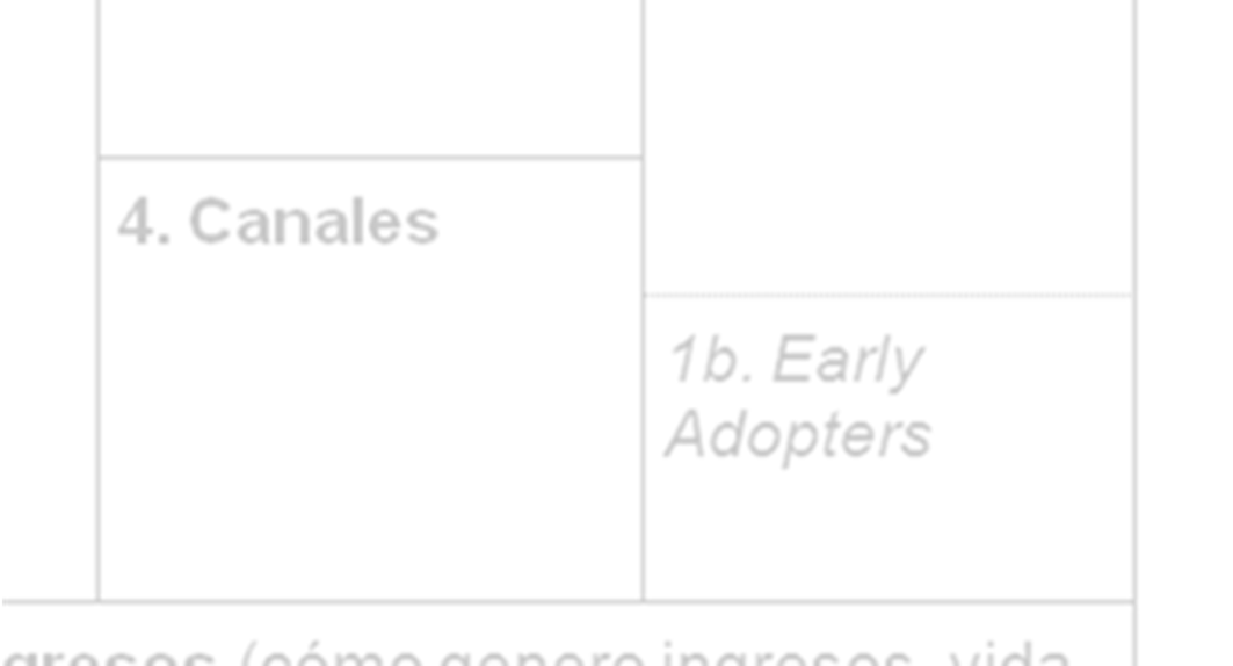
MODELO DE NEGOCIO VS LEAN CANVAS:
PROPUESTA DE VALOR
Ventaja Especial: Debes reflejar en una sola frase lo que te hace especial frente al resto de tus competidores y que es muy difícil de copiar.
*ventaja desleal

Slide 36
MODELO DE NEGOCIO VS LEAN CANVAS:
EARLY ADOPTERS
EARLY ADOPTER es alguien con nombre y apellido.
Tu idea resuelve un problema, y está tan encantado/a con ello, que no le importa lo imperfecta que tu solución sea al principio. De hecho, el/la Early Adopter, estará en disposición de ayudarte a mejorar tu solución, aportando su conocimiento y su entusiasmo, probando las sucesivas iteraciones de tus prototipos y dando el feedback adecuado. Muchas veces su visión es más ambiciosa y está mejor fundamentada que la de quien emprende.
Notes:
*Para trabajar este punto se puede usar el mapa de empatía/propuesta de valor

Slide 37
MODELO DE NEGOCIO VS LEAN CANVAS: EARLY ADOPTERS
Los Early adopters, son personas que tienen un problema (o su empresa lo tiene) y son conscientes de él. No sólo los mueve la aparición de una nueva tecnología.
Ya usan una solución aunque sea parcial para solucionar el problema. Normalmente están insatisfechos con la solución actual que usan.
Sus decisiones de compra no están influidas por terceros, aunque les puedan influir otros early adopters, su principal objetivo es solucionar el problema y para eso ya están gastando dinero.
Quieren ayudarte y además quieren que te vaya bien!. Quieren oportunidades que les permitan convertirse en héroes solventando problemas reales.
Son sinceros dándote feedback sobre tu producto.

Slide 38
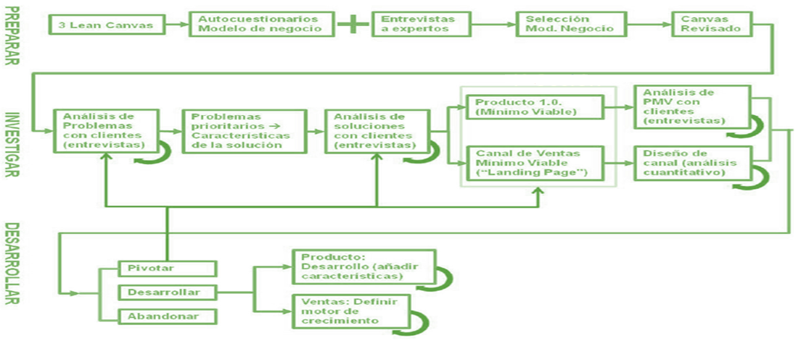

Slide 39
1ª SESIÓN. VALIDAR HIPÓTESIS
Definimos el Lean Canvas, donde se plantean diferentes hipótesis;
  Sobre el problema; sobre la solución; sobre la propuesta única de valor ;sobre la clientela; sobre el canal; sobre el coste; ingresos..
Y tenemos que validar...
¿CÓMO?
Empezamos con:
  Autocuestionarios Modelo de Negocio y
  Entrevistas a Personas Expertas

Slide 40
AUTOCUESTIONARIO SOBRE MODELOS DE NEGOCIO CANVAS N°
¿Necesitan los clientes lo que ofrezco? ¿Por qué lo sé?
¿Cómo solucionan ahora su necesidad?
¿Solucionará mi propuesta el problema? ¿Cómo lo sé?
¿Están dispuestos a pagar por lo que les ofrezco? ¿Cómo lo sé?
¿Será fácil llegar a los “early adopters”? ¿Cómo?
¿Tengo los recursos y el tiempo para lanzar el proyecto?
¿Serán bastantes los ingresos para cubrir los costos? ¿Cuántos?
¿Tengo la capacidad y el conocimiento para lanzar el producto?

Slide 41
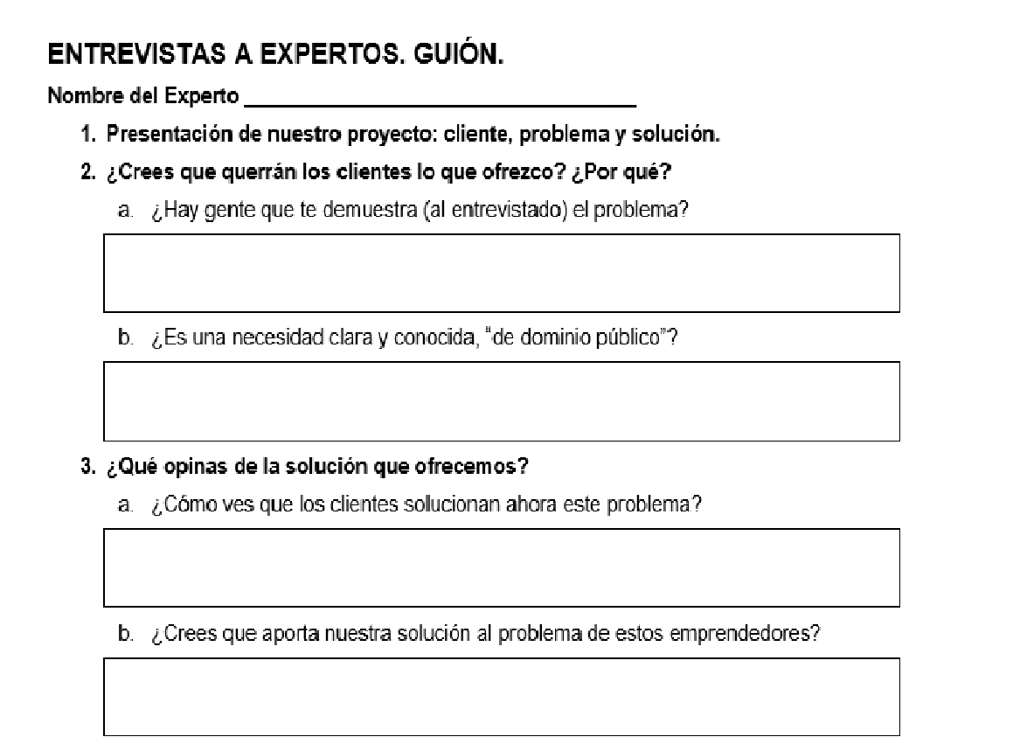

Slide 42
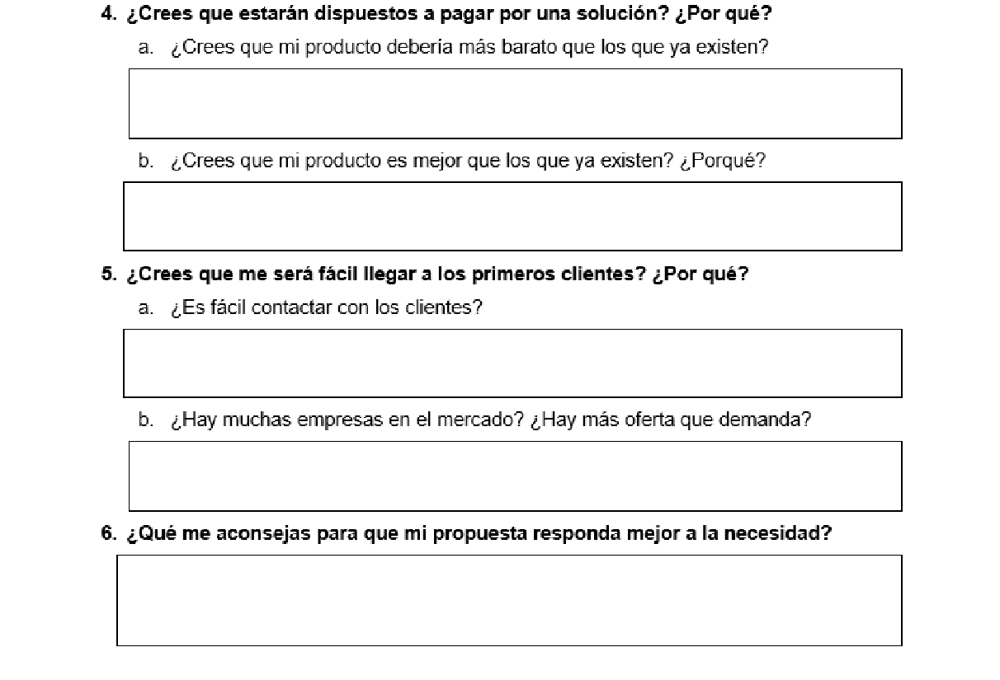

Slide 43
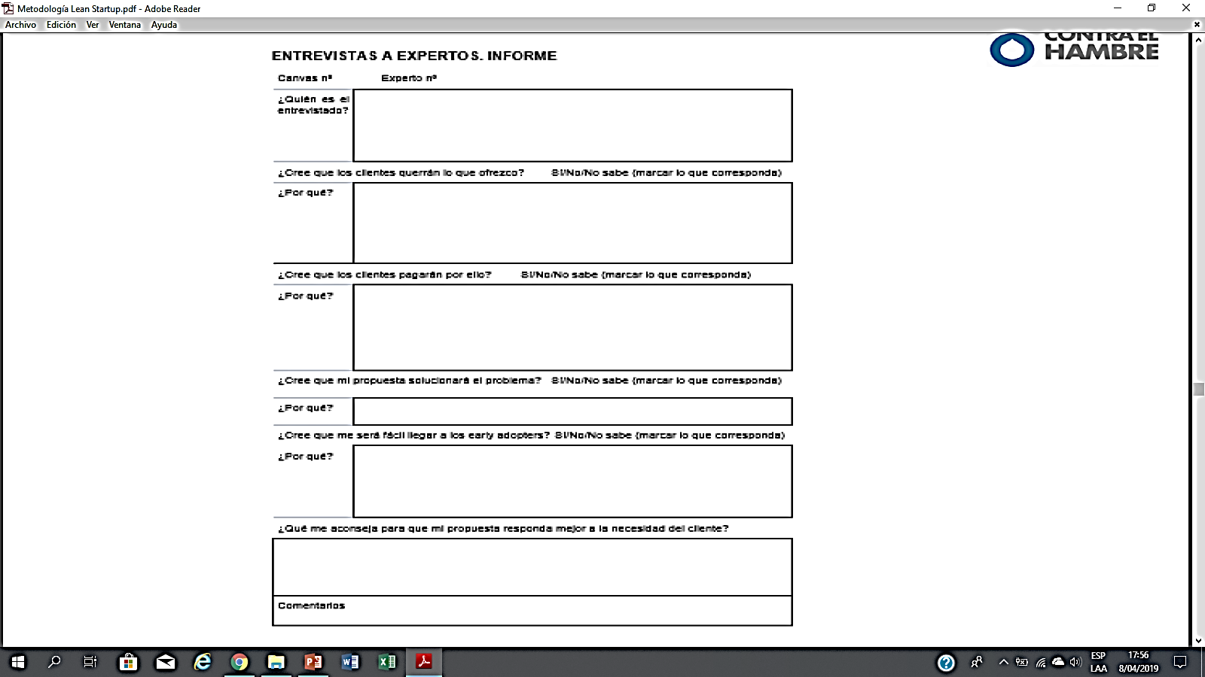

Slide 44
EXPERIENCIA
DIFICULTADES | APRENDIZAJES
Autocuestionario, es un proceso de autoreflexión pero hasta que no se validen las hipótesis la mayoría de las preguntas no se pueden contestar en este momento | Autocuestionario, hacerlo al principio como autoreflexión y al finalizar el Proceso
Entrevistas a personas expertas (10), las personas participantes no saben a quién realizarlas (Personas expertas en emprendimiento, en el sector al que se dirigen) | La formadora tiene que facilitar contactos
Les da vergüenza empezar a hacer las entrevistas | Es una forma muy efectiva de pasar del mundo de las ideas “abstracto” a poner su idea en la realidad y conocer la opinión de otras personas (no amigos/familia)
Tiempo limitado una semana para realizar las entrevistas | Realizar durante todo el proceso aunque es necesario un mínimo para validar el CANVAS
 | Tiempo para hacer LEAN CANVAS

Slide 45
2ª SESIÓN. ANÁLISIS PROBLEMAS

Slide 46
2ª SESIÓN. ANÁLISIS DE PROBLEMAS
Revisión | Resumen de lo visto en la sesión anterior | 15-30 min
Exposición avances | Ver el trabajo hecho: Resultados del trabajo CANVAS Validación del CANVAS (expertos, autocuestionario) | 30-45 min
Exposición Herramientas | Presentamos: 1°. Guion de entrevistas. 2°. Informe de entrevistas. 3°. Tablas de resultados. Resumen entrevistas Frecuencia y rango de problemas 4°. Avances Problemas Alternativas Clientes 5°. Del problema a la característica | 60-90 min
Aplicación Herramientas | Practicamos: una persona asume el rol de emprendedor y entrevista a dos o más de los otros participantes. Una primera vez “en público”: luego vamos rotando. | 90-120 min

Slide 47
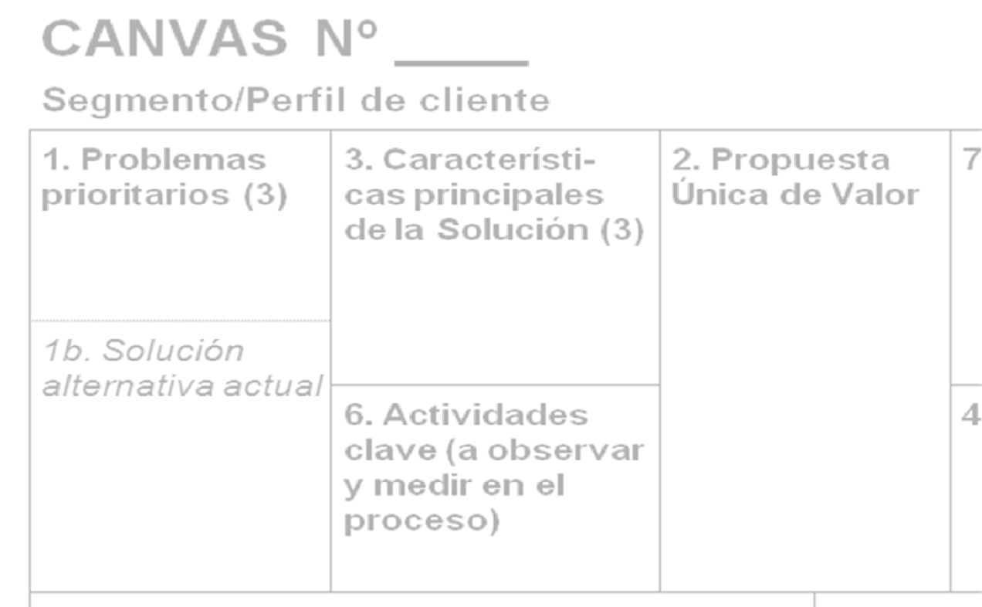
2ª SESIÓN. ENTREVISTAS
Comenzamos validando el problema que hemos fijado como hipótesis en el CANVAS. Lo hacemos con entrevistas a “early adopters”

Slide 48
2ª SESIÓN. ENTREVISTAS
REGLAS
Tranquilizar al entrevistado: no es una venta
Entrevistas individuales.
Llevaremos un guión preparado.
Buscamos distintos perfiles de entrevistados/clientela
No “defendemos” nuestro proyecto. No es el momento de hablar de nuestra solución.
Estar a la escucha, a todo el mundo le gusta hablar de sus problemas.

Slide 49
2ª SESIÓN. PASOS
Realización de entrevistas. Objetivos:
  Validar los problemas de la clientela.
  Validar las soluciones alternativas.
  Validar el perfil (o perfiles) de la clientela.
Cumplimentar el informe de cada entrevista
Compilar la información de entrevistas.
Analizar avances sobre problema, solución alternativa y cliente.
Afinar la definición de la solución.

Slide 50
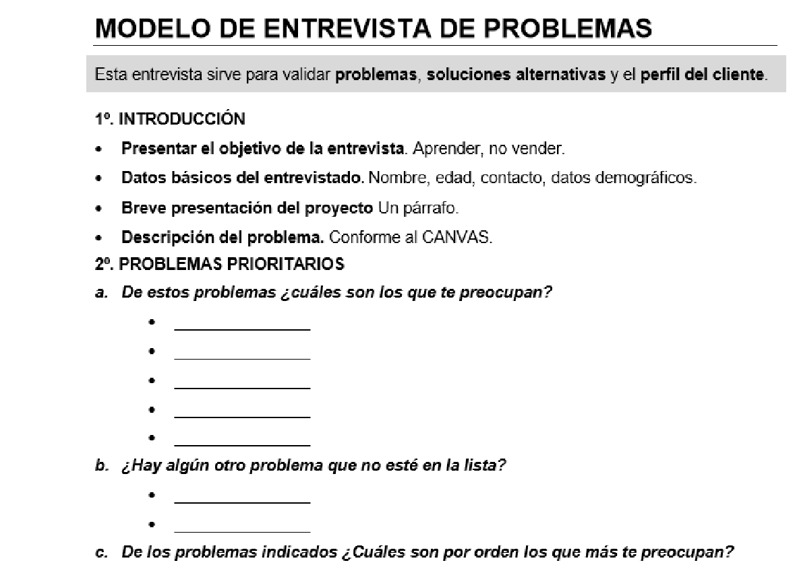

Slide 51
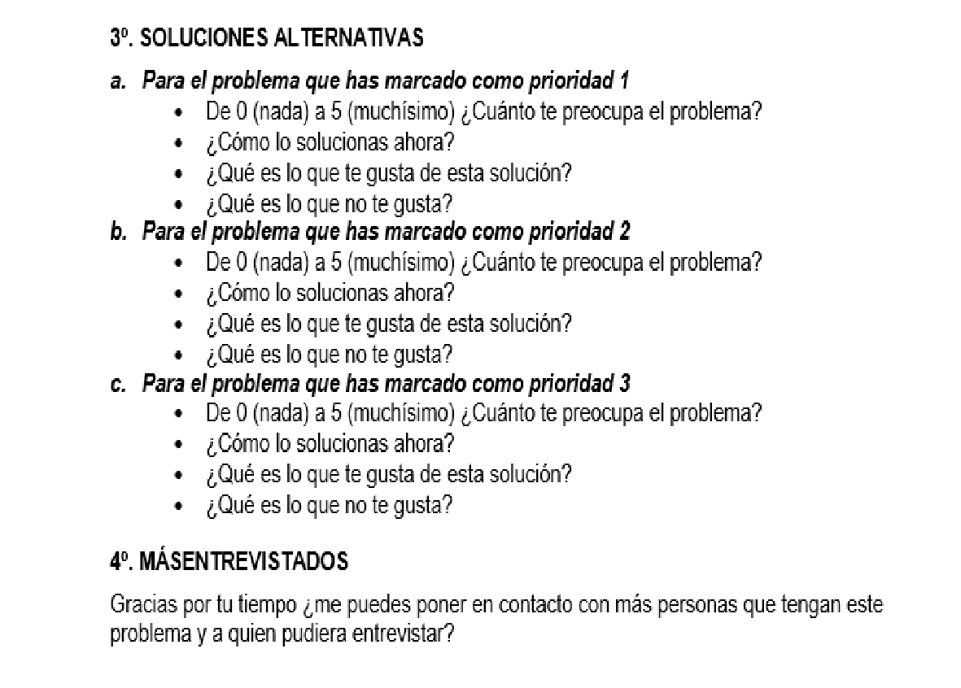

Slide 52
EXPERIENCIA…
DIFICULTADES | APRENDIZAJES
Tener bien definida la clientela ( No se ha trabajado herramientas de clientela, mapa de empatía) | Introducirlo tras el estudio de la clientela
Para cada línea de actividad y segmento de clientela habrá que realizar unas entrevistas lo que puede dificultar el proceso | Definir bien líneas de actividad-clientela
Les da vergüenza empezar a hacer las entrevistas | Es una forma muy efectiva de pasar del mundo de las ideas “abstracto” a poner su idea en la realidad y conocer la opinión de otras personas (no amigos/familia)
Dificultad para encontrar a potencial clientela cuando aún no hay definido la ubicación, etc.

Slide 53
3ª SESIÓN. PROCESO DE TRABAJO

Slide 54
3ª SESIÓN. ANÁLISIS DE SOLUCIONES
Revisión | Resumen de lo visto en la sesión anterior | 15-30 min
Exposición avances | Ver el trabajo hecho: Resultados de las entrevistas de problemas. ¿Hemos adoptado el contenido del CANVAS? | 30-45 min
Exposición Herramientas | Presentamos: 1°. Modelo de entrevista de solución 2°. Informe de entrevistas de solución 3°. Tablas de resultados. Resumen entrevistas Frecuencia y rango de características 4°. Avances Solución Precio Early adopter 5°. Del problema a la característica | 60-90 min
Aplicación Herramientas | Practicamos: una persona asume el rol de emprendedor y entrevista a alguno de los otros participantes. | 90-120 min

Slide 55
3ª SESIÓN. ENTREVISTAS
Sobre los resultados de las entrevistas de problemas, vamos a validar, con otras entrevistas, la solución.
Recordamos las Reglas.
Tranquilizar a la persona entrevistada: no es una venta
Entrevistas individuales.
Llevaremos un guión preparado.
Buscamos distintos perfiles de entrevistados
No “defendemos” nuestro proyecto.
Estar a la escucha.

Slide 56
3ª SESIÓN. PASOS
Realización de entrevistas.
  Objetivos:
    Validar la solución (características).
    Adaptamos la propuesta de valor.
    Adelantamos la validación del precio.
    Validamos el “early adopter”.
Cumplimentar el informe de cada entrevista
Compilar la información de entrevistas.
Analizar avances sobre solución, propuesta de valor, precio y early adopter.
Empezar a definir el Producto Mínimo Viable.

Slide 57
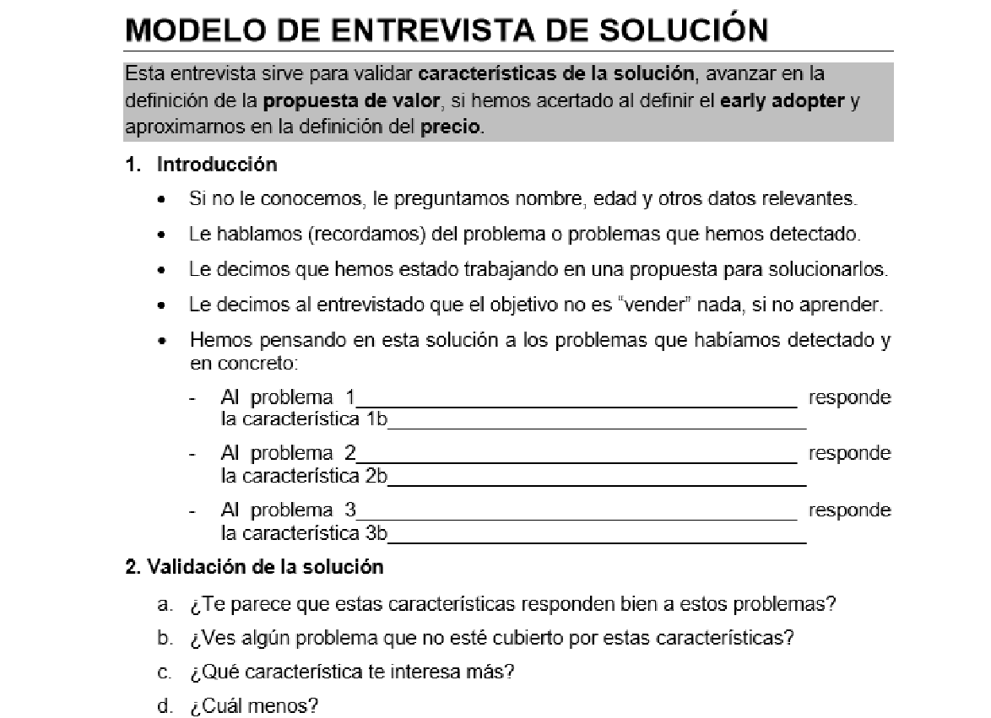

Slide 58
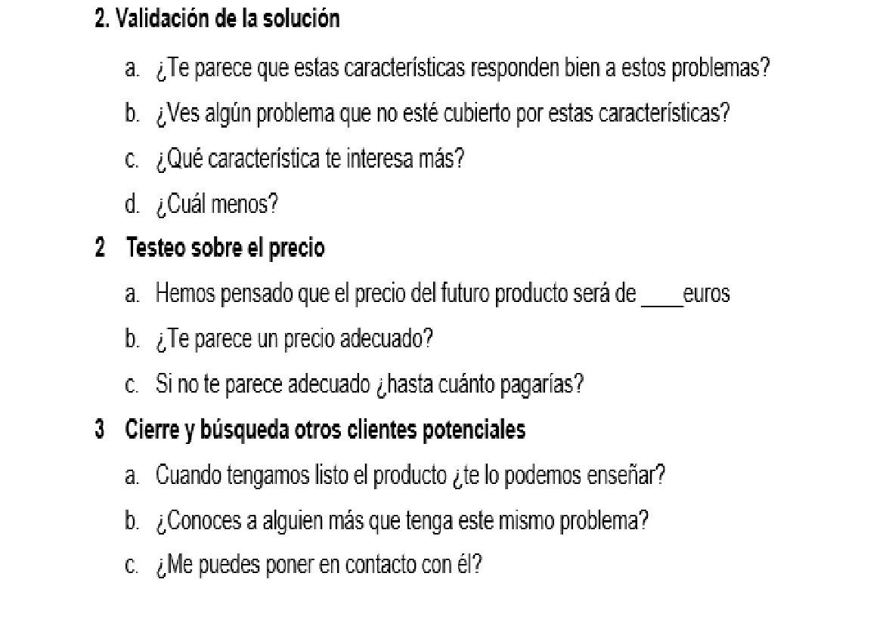

Slide 59
EXPERIENCIA…
DIFICULTADES | APRENDIZAJES
La estimación del precio es muy básica, se pone a ojo | Trabajar en fijación de precios
Dificultad para encontrar a los early adopters | Trabajar en encontrar los early adopters
“ Desmotivación es un proceso largo”

Slide 60

4ª SESIÓN. PROCESO DE TRABAJO

Slide 61
4ª SESIÓN. VALIDACIÓN DEL PMV
Revisión | Resumen de lo visto en la sesión anterior | 15-30 min
Exposición avances | Ver el trabajo hecho: Resultados de las entrevistas de solución. ¿Hemos adoptado el contenido del CANVAS? | 30-45 min
Exposición Herramientas | Presentamos: 1°. Modelo de entrevista de producto mínimo viable. 2°. Informe de entrevista de solución viable. 3°. Tablas de resultados. Resumen entrevistas Frecuencia y rango de características 4°. Avances Producto. Clientes. Precio. 5°. Del problema a la característica | 60-90 min
Aplicación Herramientas | Practicamos: una persona asume el rol de emprendedor y entrevista a alguno de los otros participantes. | 90-120 min

Slide 62
4ª SESIÓN. EL PRODUCTO MINIMO VIABLE
PMV es un producto, que encarna la solución que proponemos a las necesidades de la clientela.
Es un:
Producto. Por que es tangible (o si es un servicio, se puede describir).
Mínimo. Por que recoge nada más que las características necesarias para solucionar la necesidad de la cliente.
Viable. Por que el desarrollo y venta de este producto nos permite afirmar la viabilidad de nuestro proyecto

Slide 63
4ª SESIÓN. ENTREVISTAS
Sobre los resultados de las entrevistas de solución vamos a diseñar un PMV, a presentar a la clientela.
Recordamos las Reglas.
Tranquilizar al entrevistado: no es una venta
Entrevistas individuales.
Llevaremos un guión preparado.
Buscamos distintos perfiles de entrevistados
No “defendemos” nuestro proyecto.
Estar a la escucha.

Slide 64
4ª SESIÓN. PASOS
El PMV. Problema →Solución →PMV
Realización de entrevistas.
  Objetivos:
    Validar el Producto Mínimo Viable
    Pensar en cuánta clientela necesitaremos.
    ¿Es el precio adecuado? ¿Alto? ¿Bajo?
Cumplimentar el informe de cada entrevista
Compilar la información de entrevistas.
Analizar avances sobre PMV, nº clientes y precio
Adaptar la definición del PMV.

Slide 65
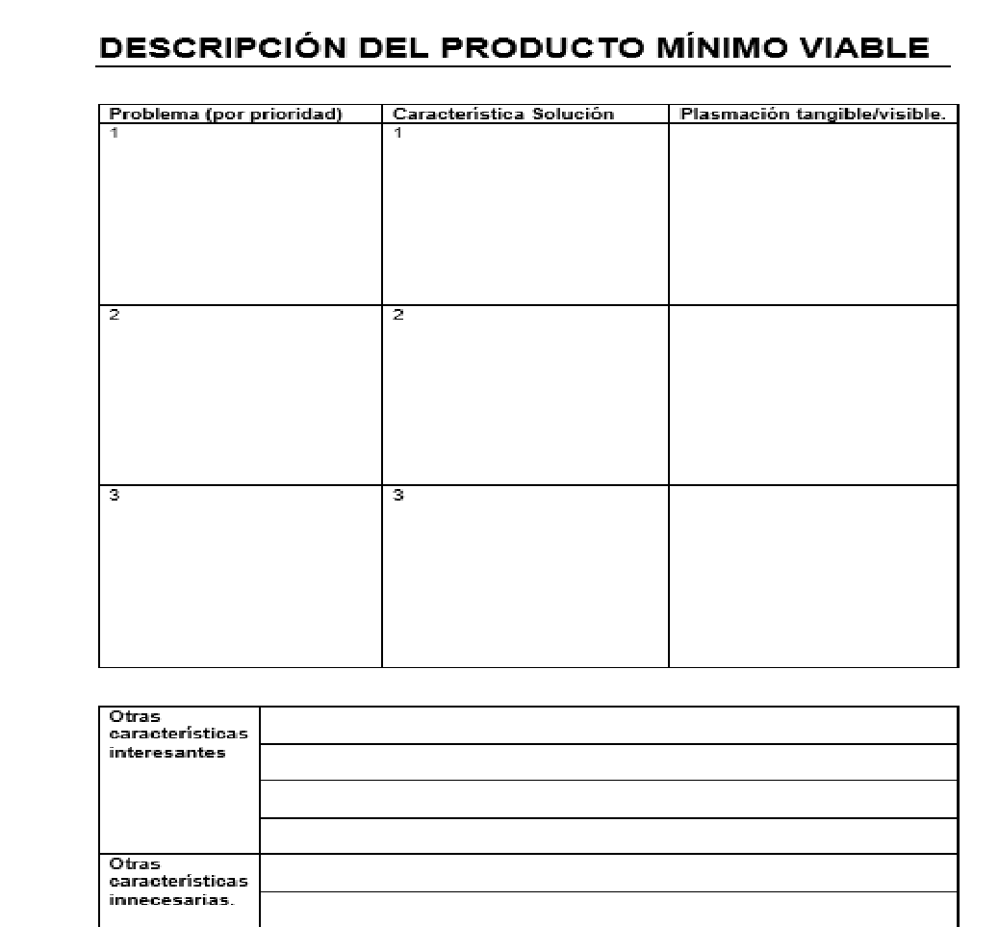

Slide 66
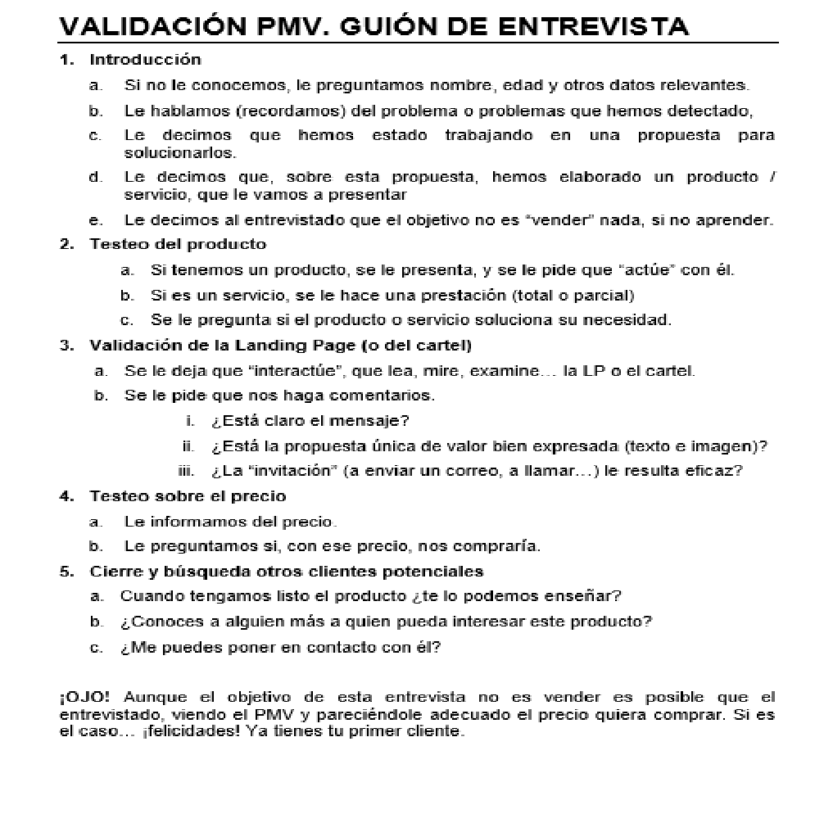

Slide 67
EXPERIENCIA…
DIFICULTADES | APRENDIZAJES
Definir y construir un producto mínimo viable dependiendo del tipo de negocio: frutería, etc de forma barata.
No se ha trabajado los costes para la fijación del precio
“ Ilegalidad”

Slide 68
4ª SESIÓN. PASOS
En qué consiste el prototipado
Ciclo de vida del producto/servicio
Herramientas
Representación de servicios
Representación de productos
Reglas

Slide 69
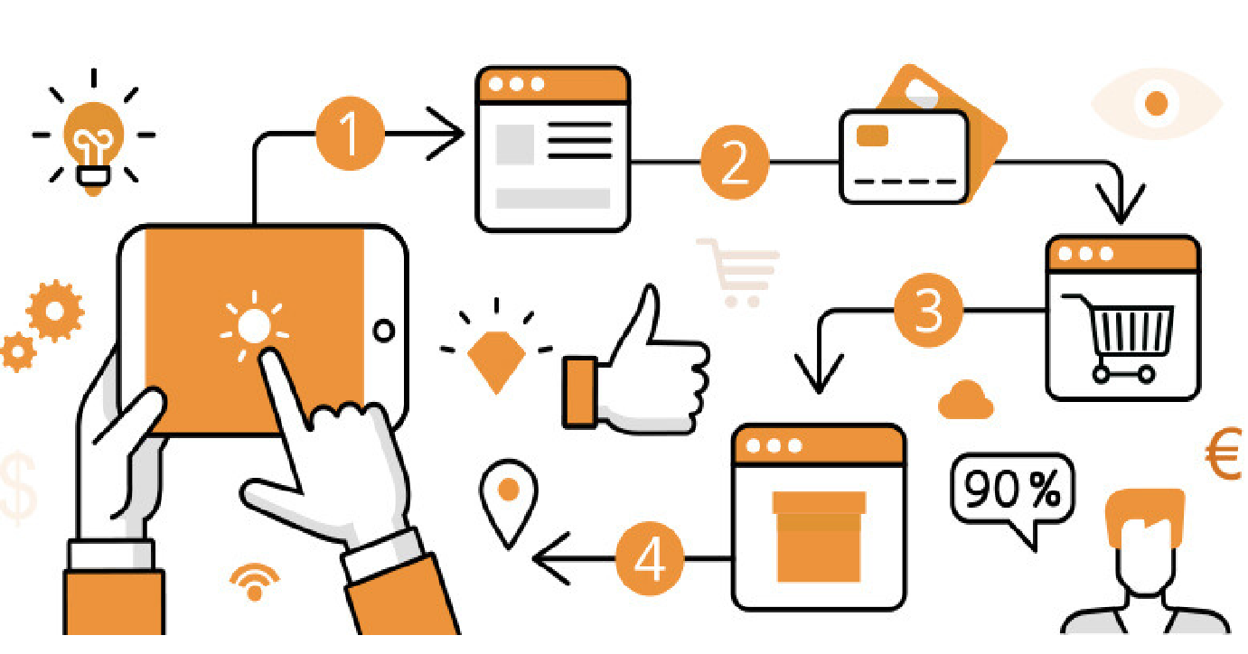
EN QUÉ CONSISTE
DAR FORMA A ALGO QUE AÚN NO EXISTE

Slide 70
EN QUÉ CONSISTE
«El prototipado consiste en resolver problemas. Es una cultura y un lenguaje. Puedes prototipar prácticamente cualquier cosa: un nuevo producto, un servicio o una promoción especial.
Lo que importa es hacer avanzar la pelota, dar un paso más hacia tu meta. Sin perder el tiempo.»
Tom Kelley
(Socio fundador de IDEO)

Slide 71
EN QUÉ CONSISTE
Exploración mapping
Validación
tangibilización
Número de prototipos
Tiempo/ Coste/ Complejidad
Especificaciones
guiadas por prototipos
Prototipos guiados por especificaciones

Slide 72

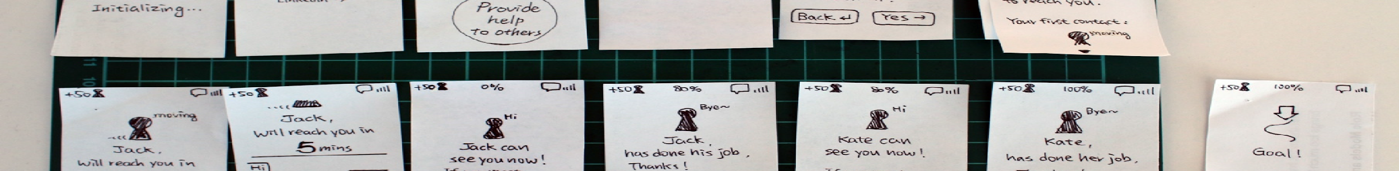
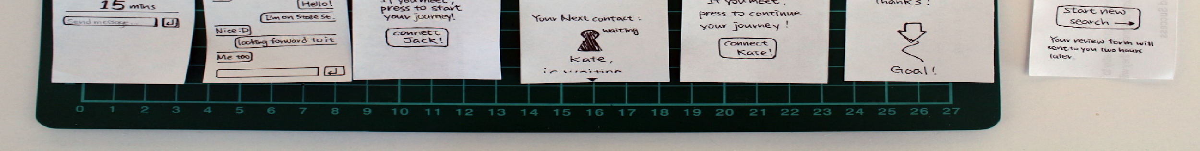
EN QUÉ CONSISTE

Slide 73
EN QUÉ CONSISTE
PROTOTIPAR
Unifica distintas versiones de una idea
Descubre nuevos aspectos de la misma
Ayuda a definir problemas
Permite tener feedback temprano y continuo
Permite fallar rápido y mucho
Evita el apego prematuro a las ideas

Slide 74
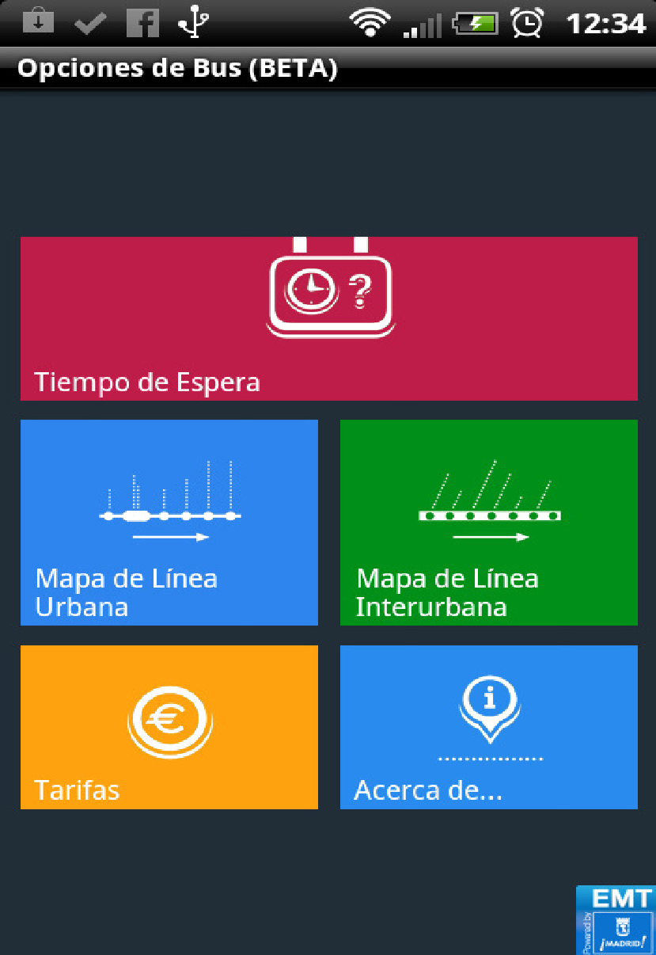
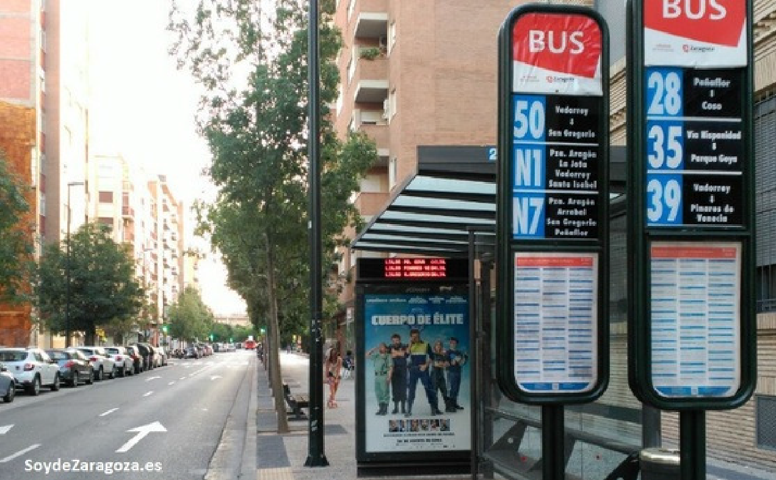
EN QUÉ CONSISTE
Prototipar siempre con un objetivo y construir hacia este, no más allá.

Slide 75
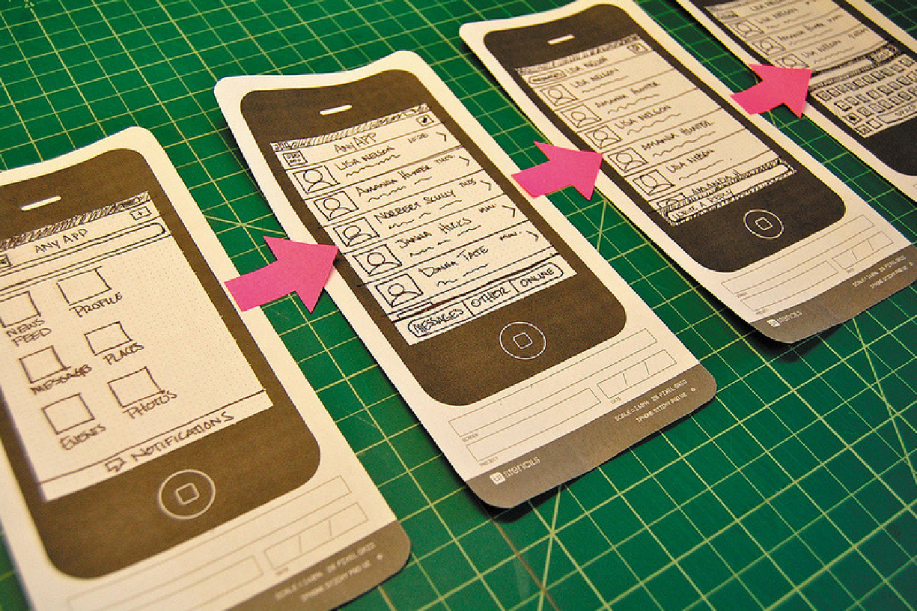
EN QUÉ CONSISTE
PROTOTIPAR PARA….
Experimentar
Explorar
Validar
Demonstrar
Comunicar
Persuadir

Slide 76
TRAZAR EL CICLO DE VIDA
Determinar que los usuarios tienen una necesidad/oportunidad para hacer algo diferente
¿Cómo encuentran el producto/servicio?
¿Cómo lo analizan?
¿Cómo lo adquieren?
¿Cómo lo utilizan?
Determinar el valor generado con el producto/servicio
¿Cómo pagan por el producto?
¿Cómo compran más?
Generar conciencia positiva sobre el producto/servicio

Slide 77
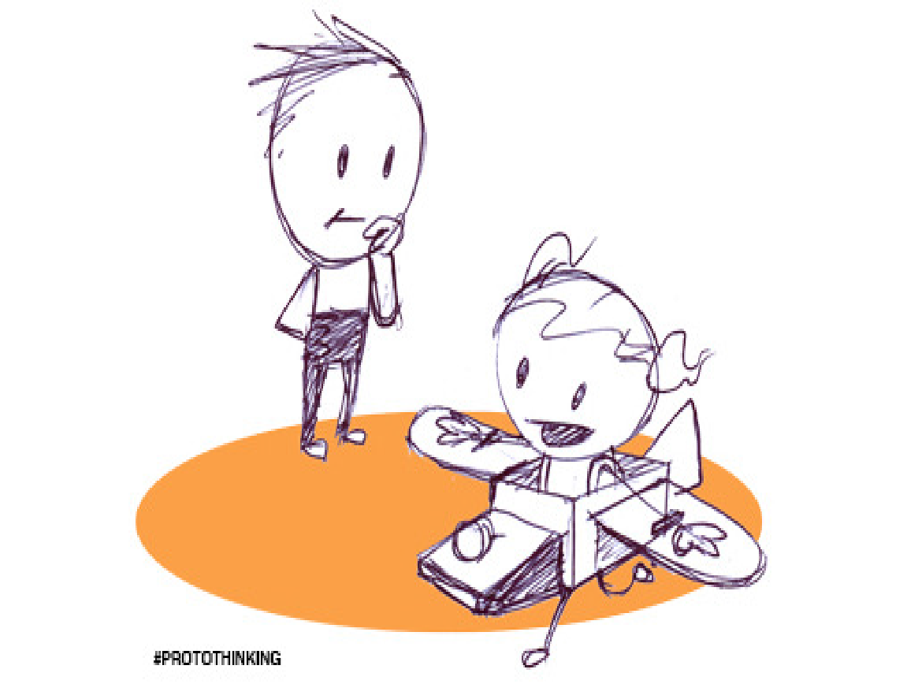
HERRAMIENTAS
Algunas técnicas de prototipado de productos y servicios…

Slide 78
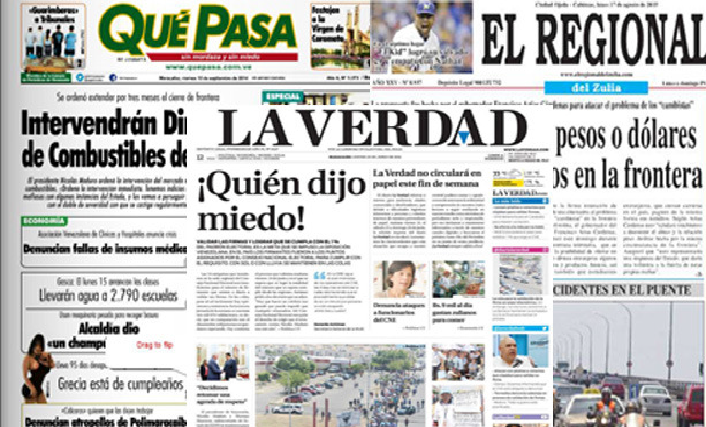
HERRAMIENTAS
TITULARES DEL FUTURO
  PROPÓSITO
  Contrastar mensaje
  Impacto deseado
  Propuesta de valor básica

Slide 79
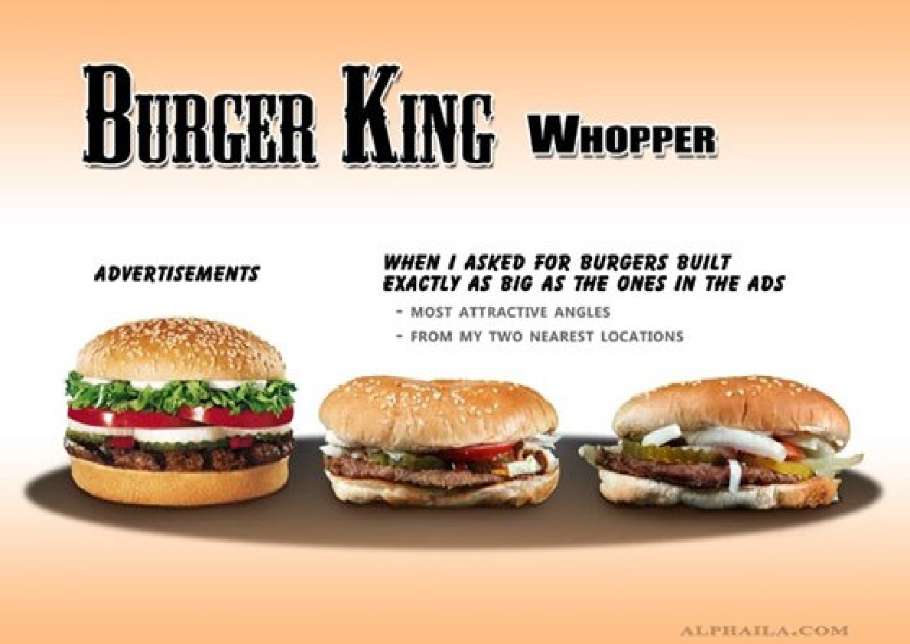
HERRAMIENTAS
ANUNCIOS
FALSOS
  PROPÓSITO
  Contrastar mensaje
  Impacto deseado
  Propuesta de valor básica

Slide 80
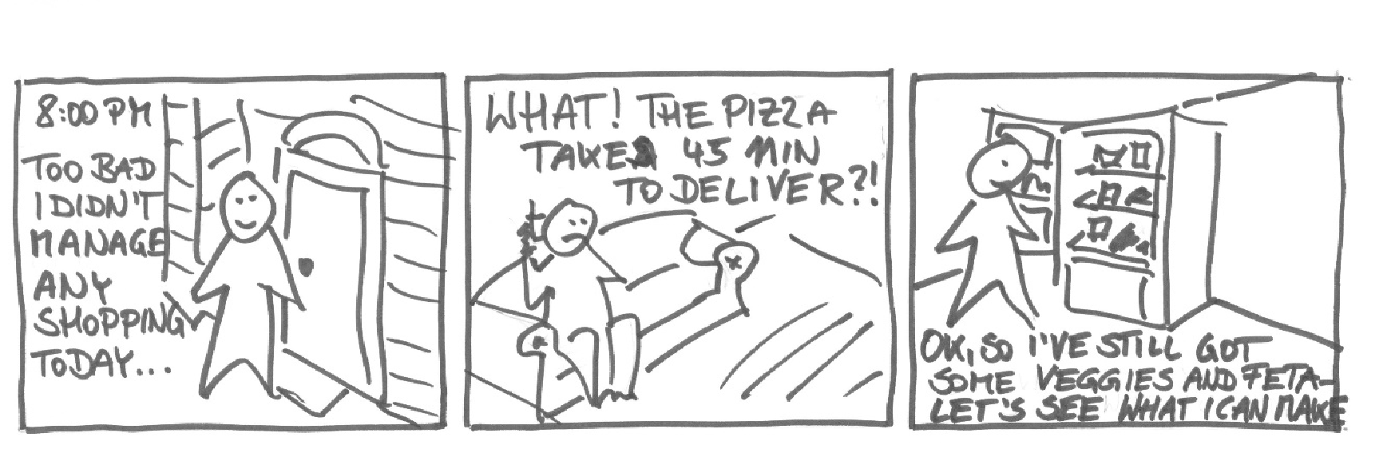
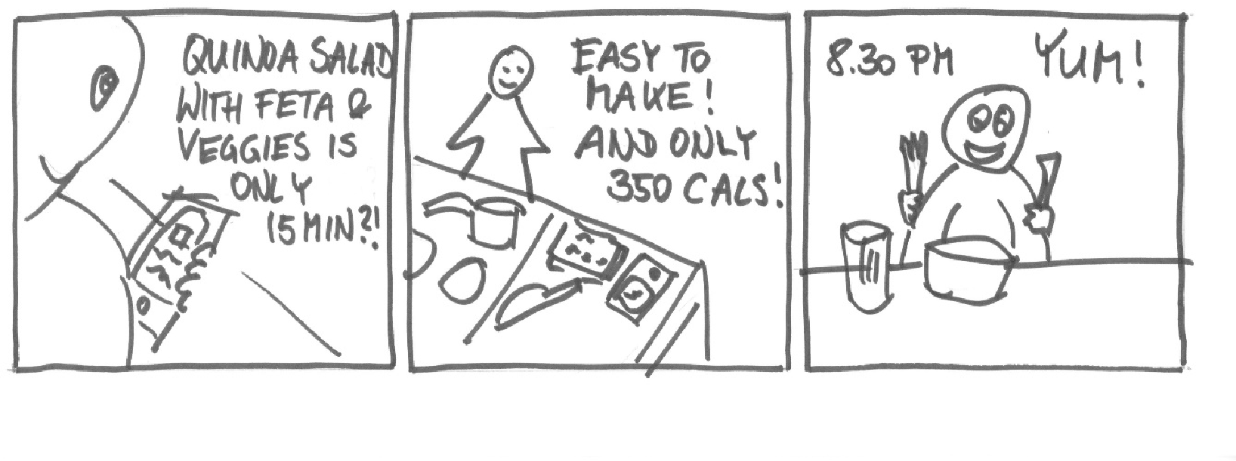
HERRAMIENTAS
STORYBOARDING
  PROPÓSITO
  Detallar la experiencia de la persona usuaria desde su perspectiva

Slide 81
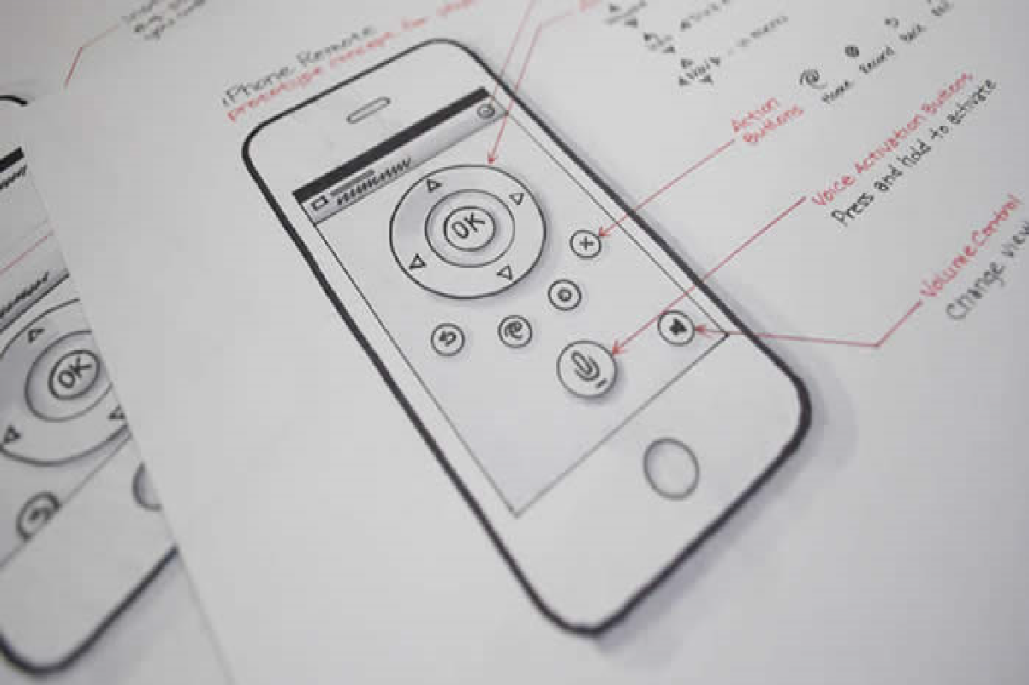
HERRAMIENTAS
REPRESENTACIÓN DE UN PAPEL
  PROPÓSITO
  Explorar touchpoints (puntos de interacción con personas usuarias), despertar empatía desde puntos de vista diversos.

Slide 82
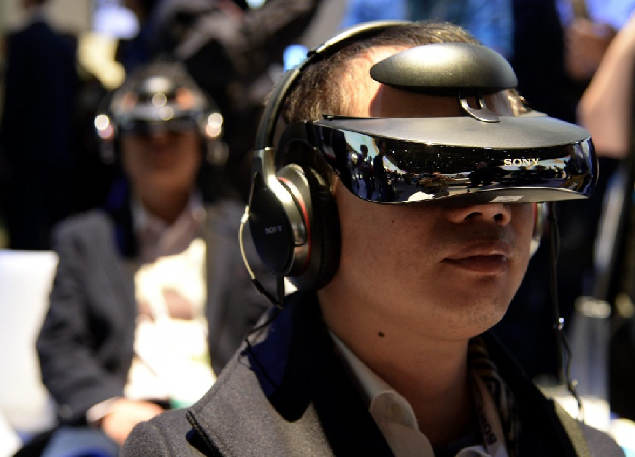
HERRAMIENTAS
RECREAR ESPACIOS
  PROPÓSITO
  Generar experiencias, literales o metafóricas

Slide 83

HERRAMIENTAS
EVIDENCIAS
  PROPÓSITO
  Tangibilizar en alta resolución la calidad estética de los puntos de la experiencia

Slide 84
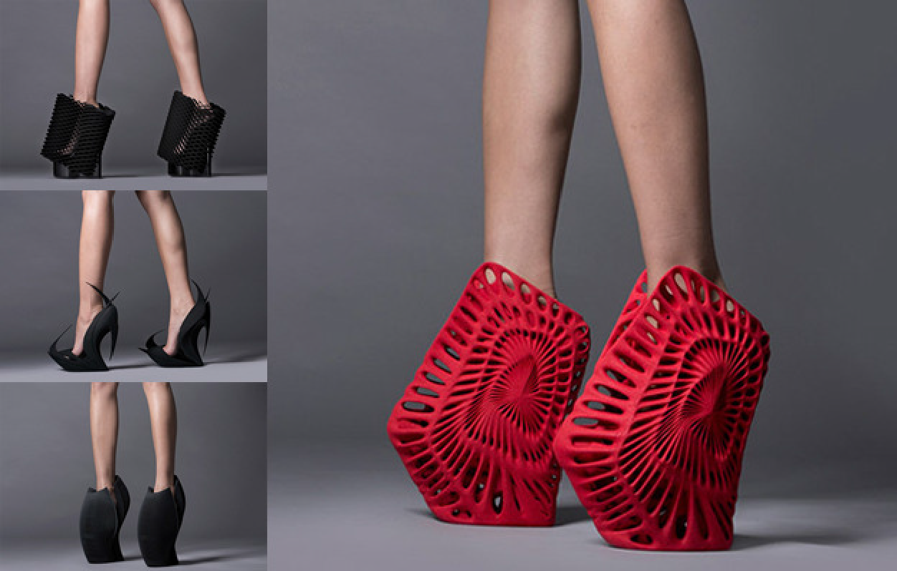
REPRESENTACIÓN DE PRODUCTOS
PROTOTIPADO 3D

Slide 85
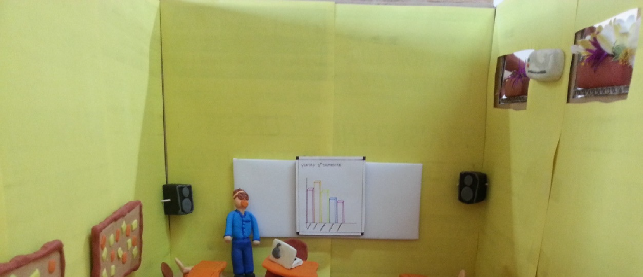
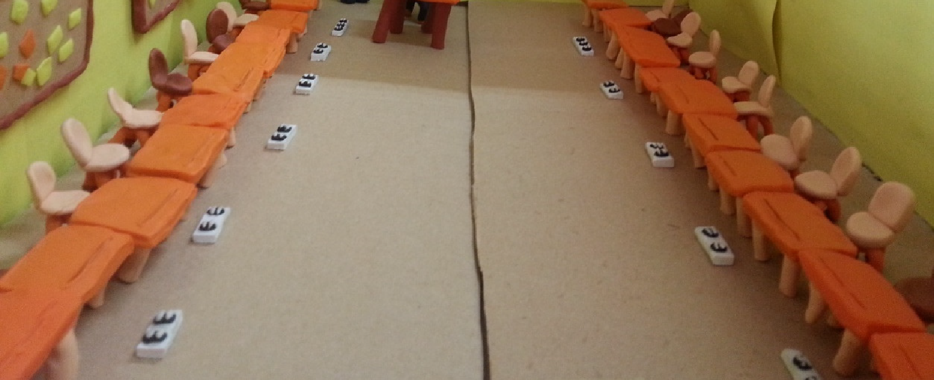
REPRESENTACIÓN DE PRODUCTOS
MATERIALES MOLDEABLES

Slide 86
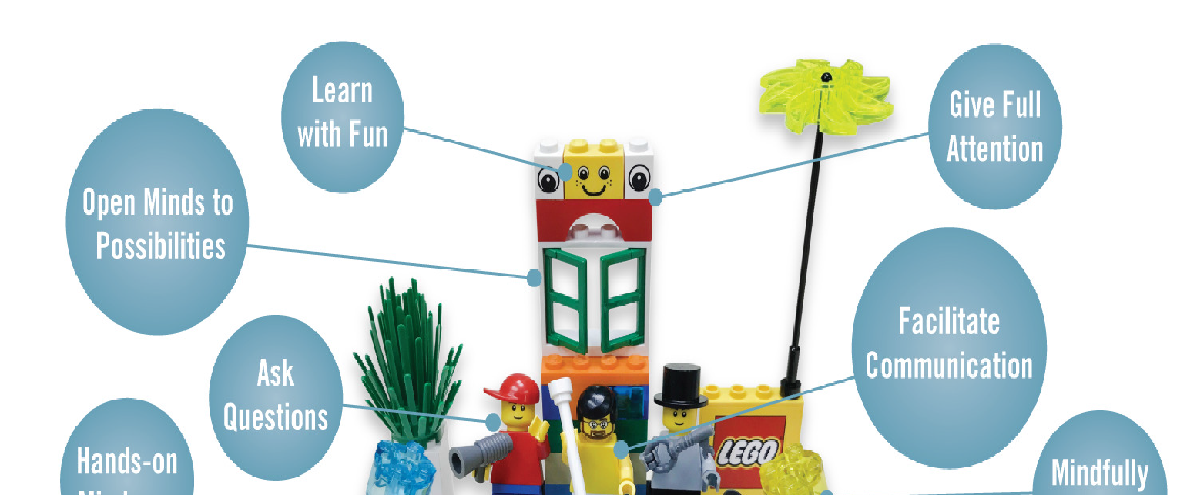
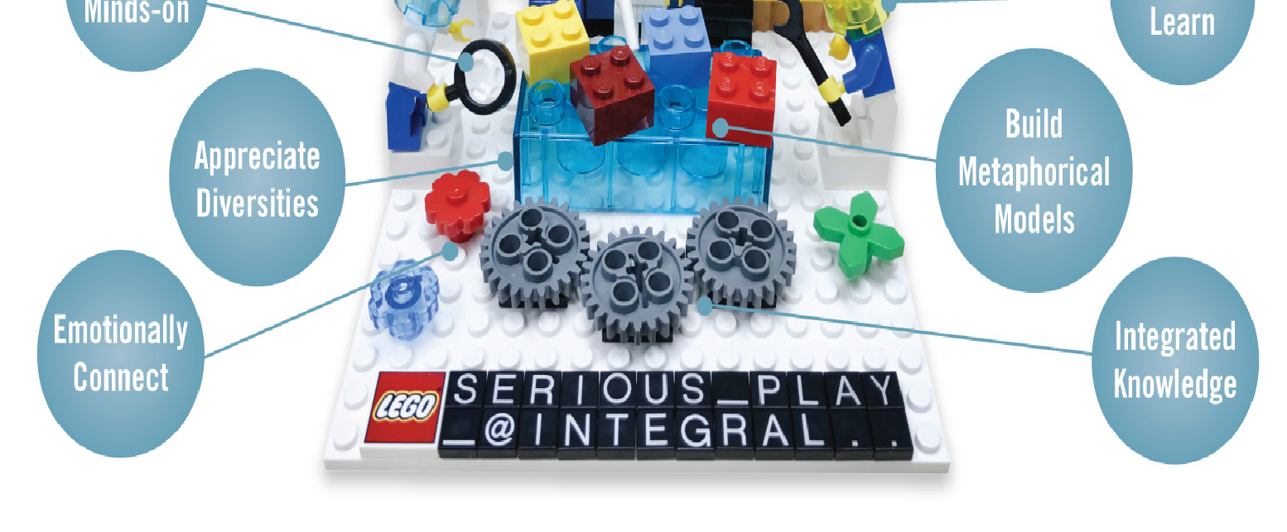
REPRESENTACIÓN DE PRODUCTOS
LEGO SERIOUS PLAY
«El valor de los prototipos reside no en tanto en los modelos per se, sino en las interacciones a las que invitan»
Michael Schrage

Slide 87
GRACIAS
Organizan:
Financia:

